Slide 1
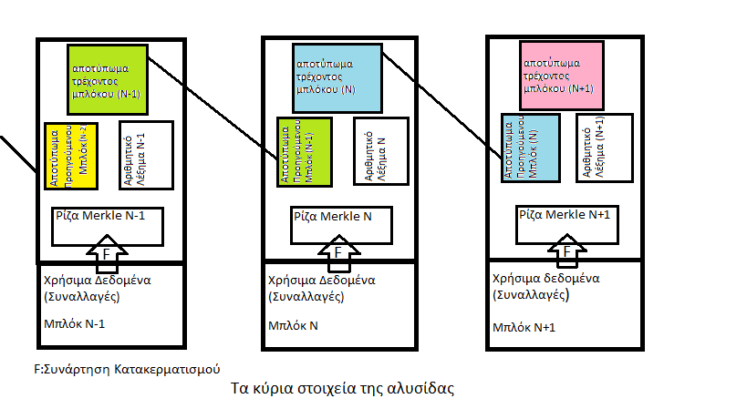
Δομή και Σχεδιασμός Αλυσίδας Μπλοκ
Ένα μπλοκ περιέχει το κρυπτογραφικό αποτύπωμα του προηγούμενου στην αλυσίδα, μπλοκ (previous block hash), δηλαδή έναν δείκτη που καθορίζει τη μοναδική ταυτότητα του προηγούμενου μπλοκ. Τα δεδομένα αυτά ανήκουν στην κατηγορία των σημαντικών δεδομένων.

Slide 2
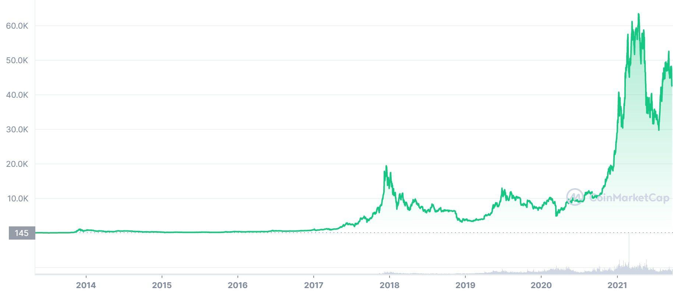
Παρακάτω Βλέπουμε την αύξηση της τιμής το Bitcoin με την πάροδο του χρόνου
Από το 2018 και μετά λόγω της αύξησης του “Bitcoin mining” η τιμή του bitcoin αρχίζει να αυξάνεται με ραγδαίους ρυθμούς επηρεάζοντας και τα υπόλοιπα κρυπτονομίσματα.

Slide 3
Ένα μπλοκ περιέχει και τη χρονική του σφραγίδα ή χρόνο-σφραγίδα (timestamp). Πρόκειται για τον αριθμό των δευτερολέπτων που έχουν μεσολαβήσει από την 1η Ιανουαρίου του 1970 μέχρι την στιγμή της παραγωγής της χρονοσφραγίδας.
Πλέον το Bitcoin αποτελεί το κορυφαίο συνάλλαγμα μεταξύ των κρυπτονομισματων έχοντας γίνει αποδεκτό σε μεγάλη πλειοψηφία στις ηλεκτρονικές συναλλαγές.
Από τις αρχές του 2011, άρχισαν να εμφανίζονται και άλλα κρυπτονομίσματα βασισμένα στον open source κώδικα του bitcoin και να αυξάνεται η χρήση του σε ηλεκτρονικές συναλλαγές.
Κάθε μπλοκ περιέχει και το δικό του μοναδικό κρυπτογραφικό αποτύπωμα. Το αποτύπωμα αυτό καθορίζει τη μοναδική ταυτότητα του μπλοκ αυτού σε σχέση με τα υπόλοιπα της αλυσίδας.
Τα NFT’s ή Non Fungible Tokens μπορούν να είναι οτιδήποτε ψηφιακό όπως σχέδια και μουσική, αλλά προς το παρόν το μεγαλύτερο μέρος του τρέχοντος ενθουσιασμού είναι γύρω από τη χρήση της τεχνολογίας για την πώληση ψηφιακής τέχνης.
Ακόμα ένα μπλοκ περιέχει το κρυπτογραφικό αποτύπωμα που προκύπτει από τη λειτουργία μιας συνάρτησης κατακερματισμού(hashing) πάνω στο σύνολο των εισαχθέντων συναλλαγών (transactions) στο μπλοκ. Οι συναλλαγές ανήκουν στην κατηγορία των Χρήσιμων Δεδομένων, ενώ το κρυπτογραφικό τους αποτύπωμα ανήκει στην κατηγορία των Σημαντικών Δεδομένων.
Το Bitcoin είναι ένα ψηφιακό νόμισμα που λειτουργεί χωρίς κεντρικό έλεγχο ή επίβλεψη τραπεζών ή κυβερνήσεων.
Το Bitcoin πρωτοεμφανίστηκε το 2008 σε μια δημοσίευση που συντάχθηκε από τον Satoshi Nakamoto με τίτλο Bitcoin: A Peer-to-Peer Electronic Cash System.
Αξίζει να σημειωθεί ότι σε κάθε blockchain μπορεί να εφαρμόσει την δικιά του έκδοση NFT.

Slide 4
Το blockchain είναι μια κατανεμημένη βάση δεδομένων που μοιράζεται μεταξύ των κόμβων ενός δικτύου υπολογιστών ή αλλιώς το internet.
Τα δεδομένα μπλοκ έχουν ορισμένες χωρητικότητες αποθήκευσης. Όταν γεμίσουν κλείνουν και συνδέονται με το προηγουμένως γεμάτο μπλοκ, σχηματίζοντας μια αλυσίδα δεδομένων γνωστή ως blockchain.
Ανάπτυξη διαδικτυακής εφαρμογής για αυτόματη σύνοψη διαφανειών βασισμένη σε δεδομένα οφθαλμικής ιχνηλάτησης
Το blockchain δεν έχει ανάγκη ενός αξιόπιστου τρίτου μέρους.
Ένα δημόσιο καθολικό δίκτυο καταγράφει όλες τις συναλλαγές bitcoin και τα αντίγραφα διατηρούνται σε διακομιστές σε όλο τον κόσμο.

